Slide 1
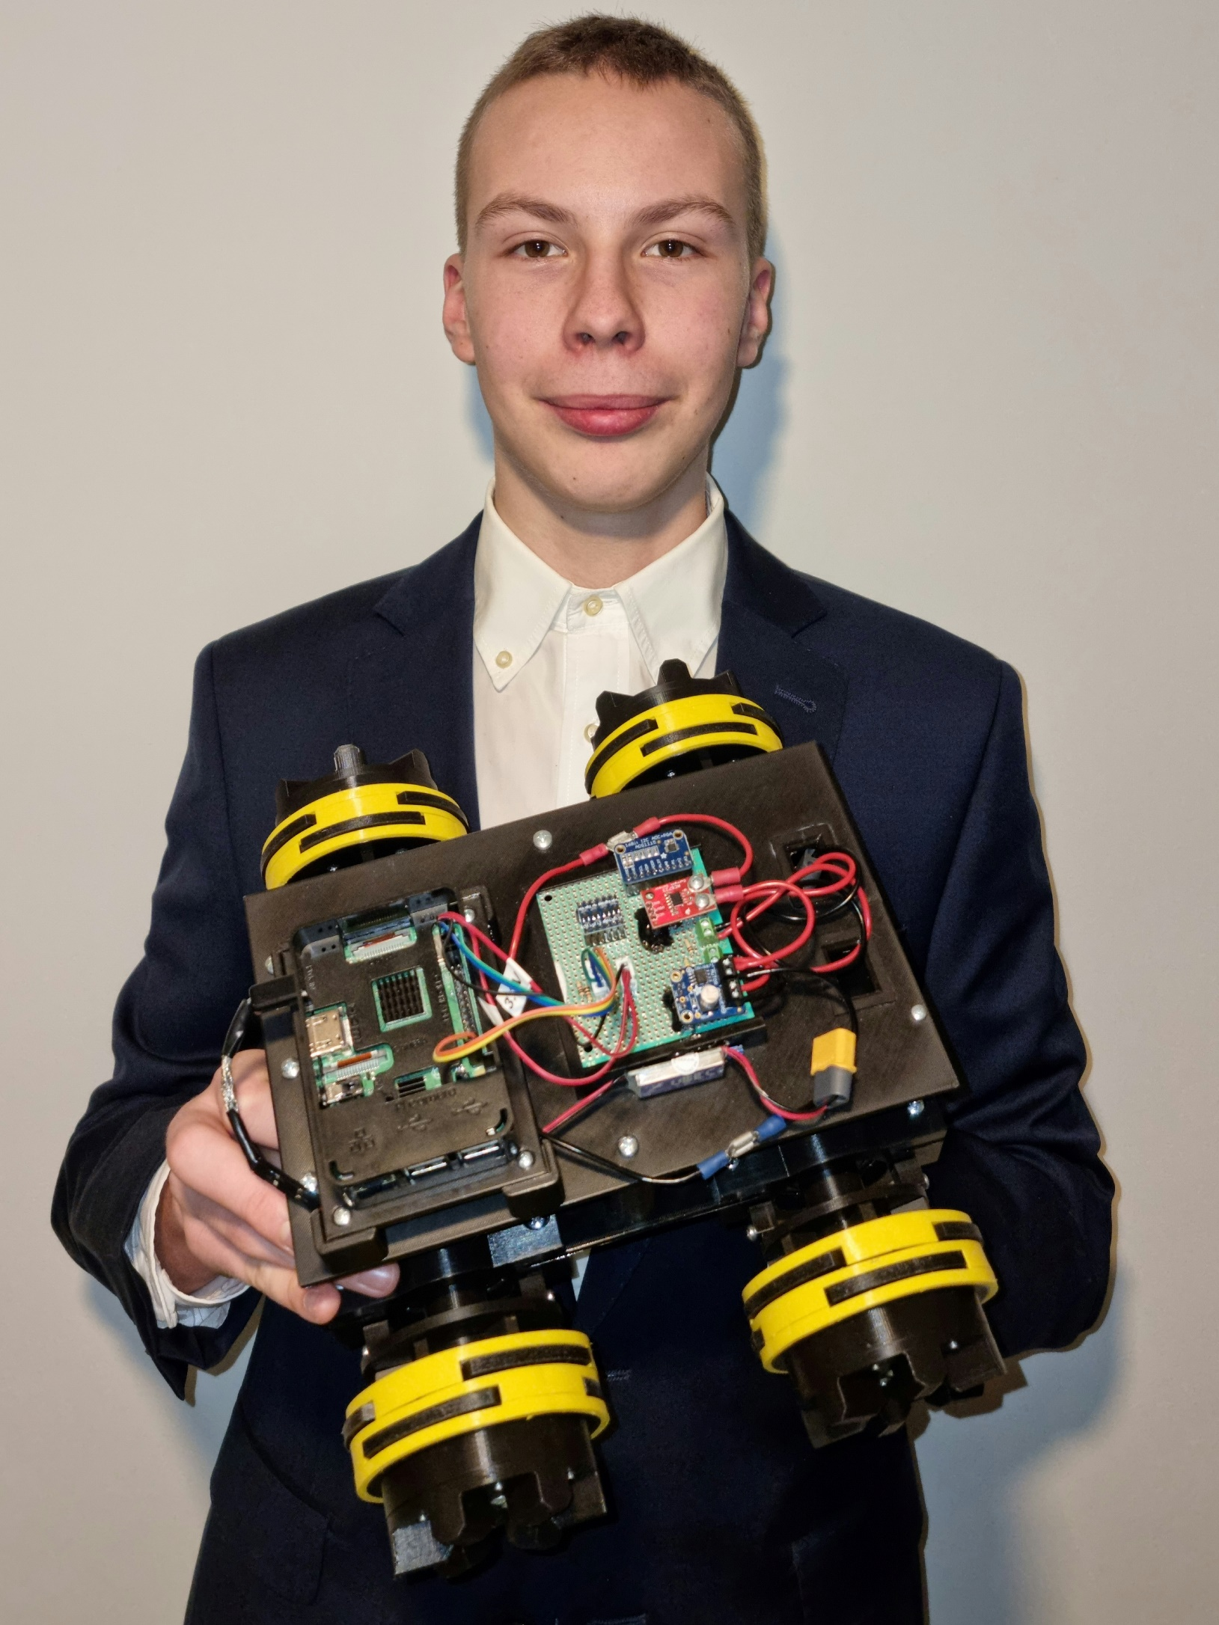
Hybrydowe koło
o zmiennej Charakterystyce
oporu toczenia i przyczepności
Artur Panek
MICHAŁ Panek
V liceum ogólnokształcące w bielsku - białej

Slide 2
Inspiracja
Inspiracją było poszukiwanie sposobu na zmniejszenie smogu w moim regionie i przyczyniającej się do niego emisji zanieczyszczeń związanej z transportem drogowym.
Główną motywacją było poszukiwanie rozwiązania pozwalającego na zmniejszenie emisji zanieczyszczeń oraz zużycia energii w transporcie kołowym.
Transport drogowy odpowiada za 30% światowej emisji gazów cieplarnianych.
Średnio opór toczenia pojazdu odpowiada za 12-18% jego zużycia energii.

Slide 3
Założenia i cel projektu
Celem projektu jest stworzenie rozwiązania technicznego pozwalającego na minimalizację oporu tocznego koła pojazdu przy zachowaniu pożądanej, w danej sytuacji, przyczepności. Mniejsze opory toczenia przekładają się na mniejsze zużycie energii.
W obecnie stosowanych rozwiązaniach większa przyczepność wiąże się ze zwiększeniem oporu toczenia. Powszechnie stosowane rozwiązania zachowują stałą charakterystykę tych dwóch parametrów.
Na przykładzie ruchu drogowego można zauważyć, iż wysoka przyczepność jest wymagana tylko w niektórych sytuacjach, takich jak przyspieszanie, hamowanie, zmiana kierunku jazdy.
W zakresie tego projektu jest uwzględnienie oporu toczenia i przyczepności koła. Projekt nie uwzględnia poziomu hałasu, zużycia, czy zdolności tłumienia drgań.

Slide 4
Materiały i zastosowane metody badań
Badaniom poddane zostały zależności pomiędzy materiałem, z którego wykonana jest powierzchnia toczna koła, a oporem toczenia i przyczepnością.
Przeprowadzone zostały badania nad dwoma materiałami, z których został wykonany oraz przetestowany prototyp hybrydowego rozwiązania.
Są to:
twardy polimer PLA (Polilaktyd),
miękka guma o twardości 30D w skali Shore’a.
Badania zostały przeprowadzone w skali mikro.

Slide 5
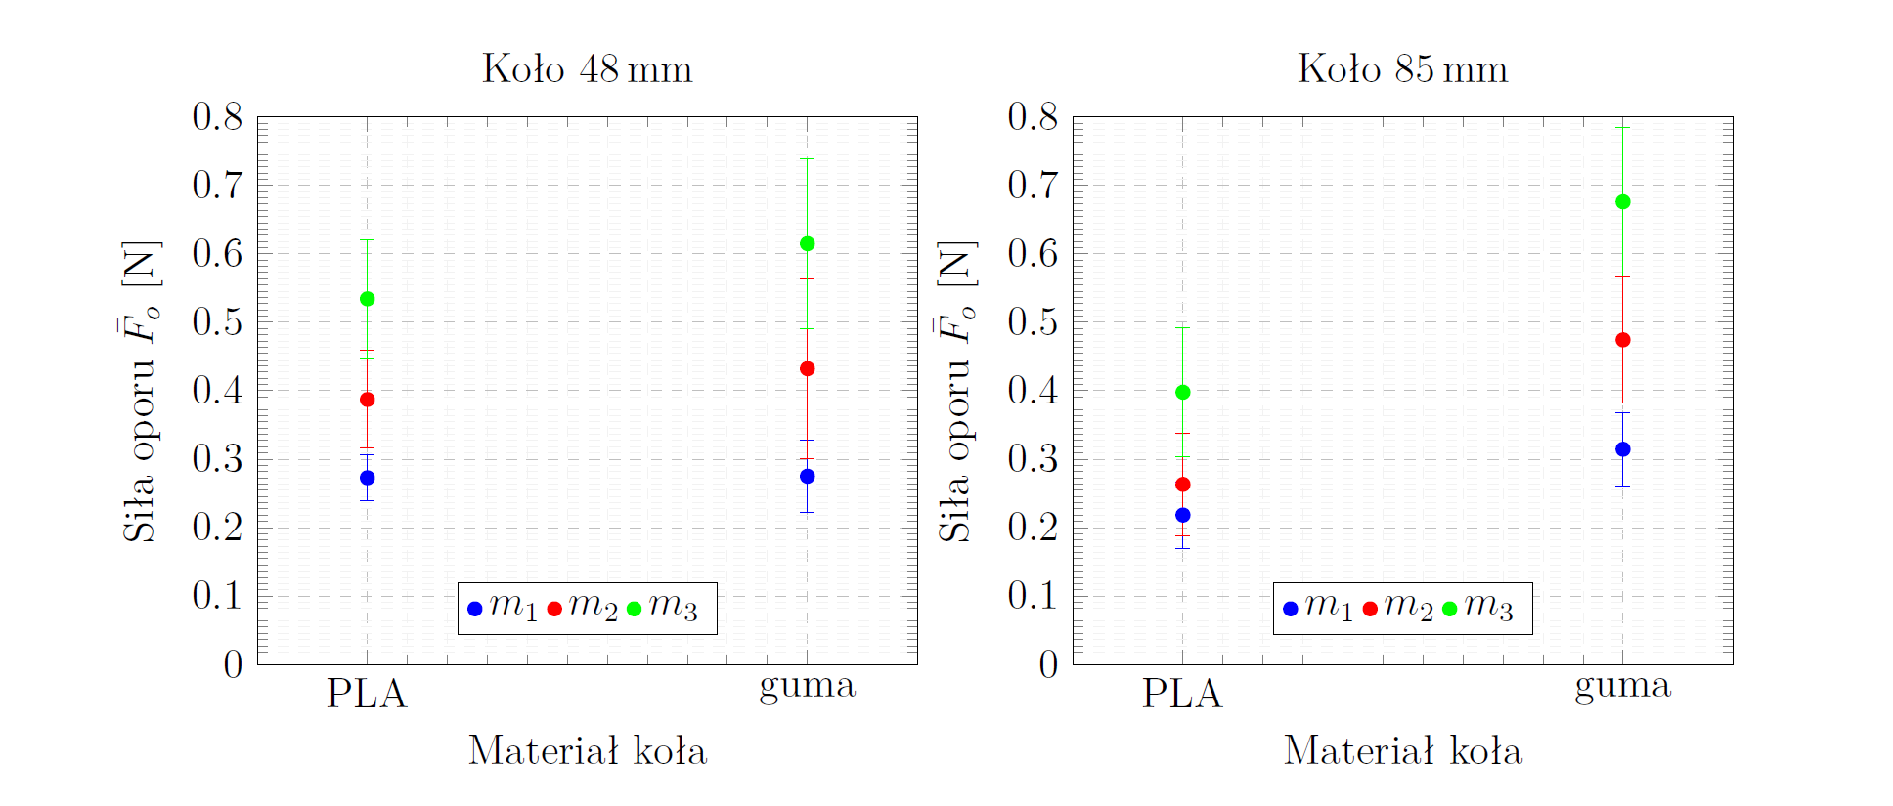
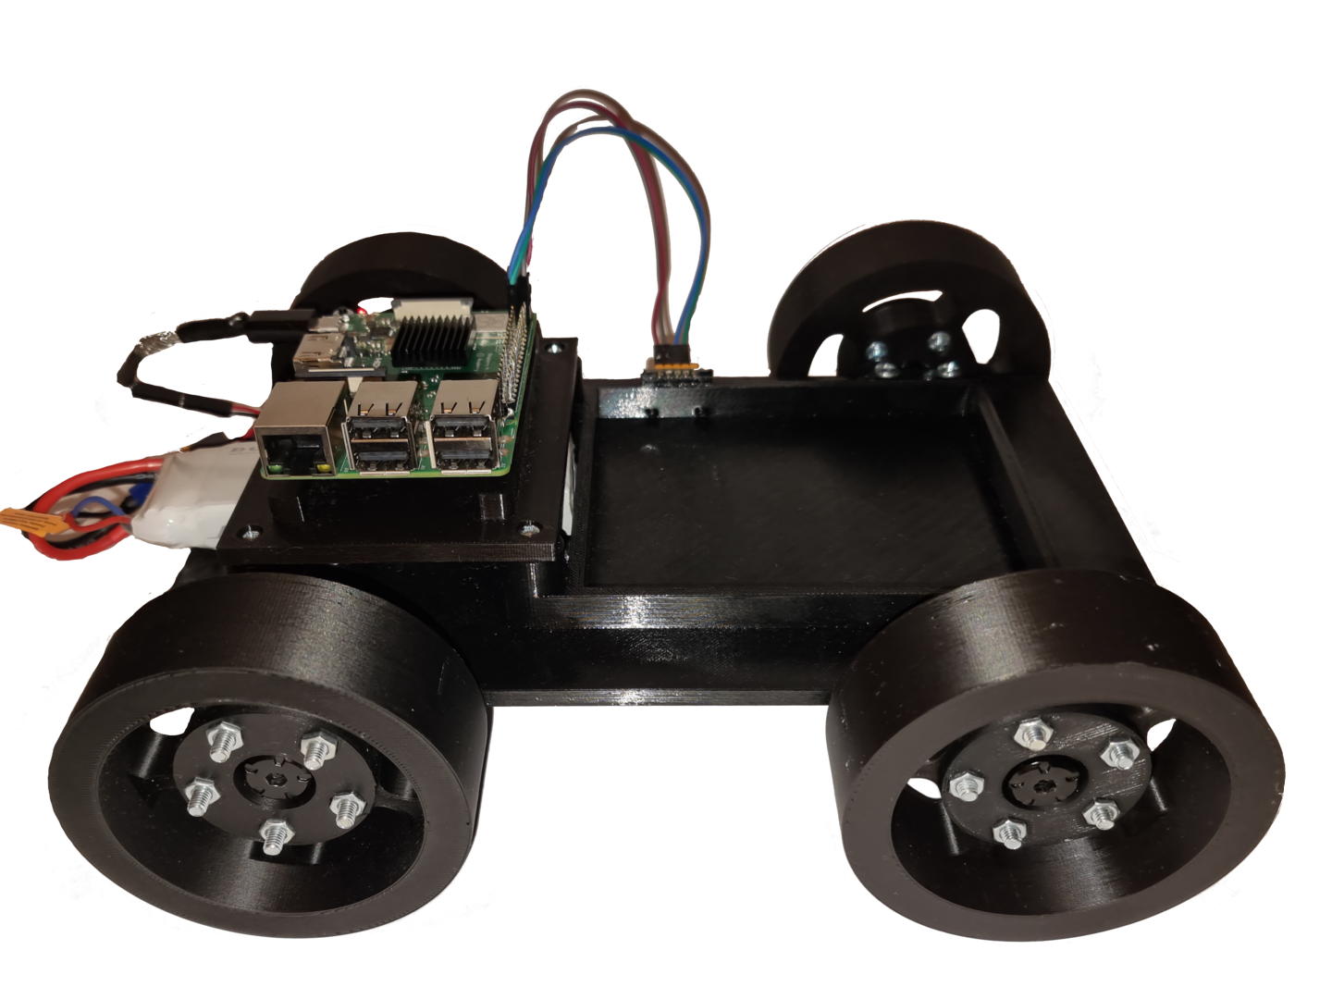
Opis badania wstępnego – cz.1
Badania przeprowadzono na czterokołowym pojeździe z wymiennymi kołami wyposażonym w akcelerometr. Dla celów tych badań pojazd nie był wyposażony w napęd (rozpędzany był z pomocą równi pochyłej). Mierzone było opóźnienie ruchu na poziomej powierzchni spowodowane oporami toczenia.
Uwzględnione zmienne:
• Materiał powierzchni tocznej koła,
• Średnica koła,
• Nacisk na koło.
Badane kombinacje materiału i rozmiaru kół
koło o średnicy 85 mm wykonane z twardego polimeru PLA ,
koło o średnicy 48 mm wykonane z twardego polimeru PLA ,
koło o średnicy 85 mm pokryte 3mm warstwą gumy,
koło o średnicy 48 mm pokryte 3mm warstwą gumy.
$$m_{1}=800g$$
$$m_{2}=1500g$$
$$m_{3}=2300g$$
Wnioski:
Dla koła gumowego o promieniu 85 mm siły oporu są, przy największym obciążeniu, o ≈70% większe niż dla tego samego koła wykonanego z PLA.
Dla koła wykonanego z PLA siła oporu maleje ze wzrostem średnicy koła, natomiast dla koła pokrytego gumą siła oporu rośnie ze wzrostem średnicy.
Dla każdego zbadanego rozmiaru oraz obciążenia koła pokryte gumą generują większą siłę oporu. Różnica rośnie wraz z obciążeniem.
We wszystkich badanych przypadkach siła oporu rośnie wraz ze wzrostem obciążenia

Slide 6
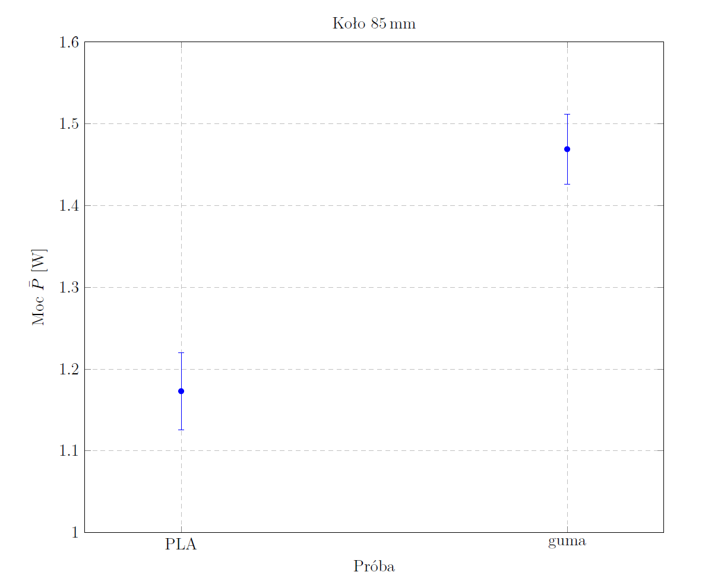
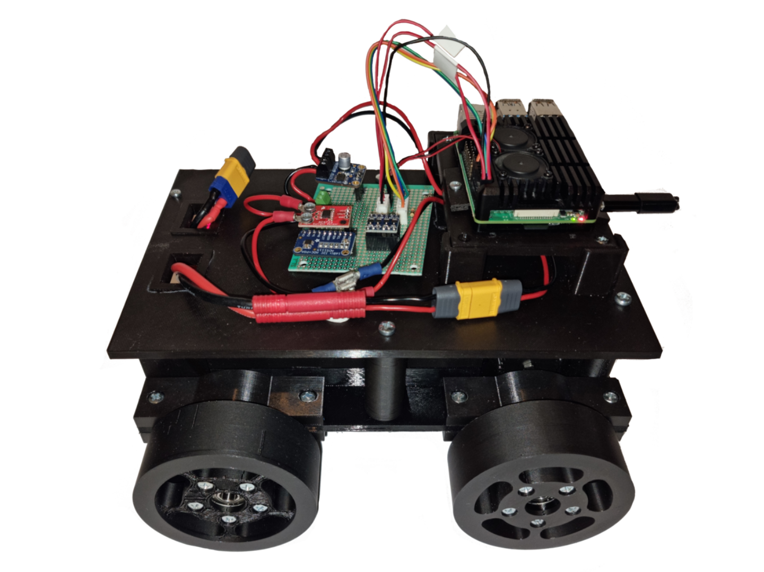
Opis badania wstępnego – cz.2
Na podstawie wniosków z pierwszej części badania wstępnego dalszym badaniom pod kątem poboru mocy poddano:
koło o średnicy 85mm wykonane z twardego polimeru PLA ,
koło o średnicy 85mm pokryte 3mm warstwą gumy.
Stanowisko doświadczalne stanowił zdalnie sterowany model pojazdu elektrycznego. Tylna oś tego pojazdu była napędzana szczotkowym silnikiem prądu stałego. Pojazd wyposażony był w układ umożliwiający ciągły pomiar oraz zapis parametrów pracy sinika (napięcie oraz natężenie prądu elektrycznego).
Wnioski:
Pobierana moc na kołach gumowych jest o ≈ 30% większa niż na kołach z PLA
Zastosowanie kół o średnicy D = 85mm wykonanych z PLA pozwala istotnie zmniejszyć opory toczne a tym samym zmniejszyć moc potrzebną do napędzania pojazdu.
Na wykresie przedstawiona jest moc po odjęciu mocy strat układu napędowego.

Slide 7
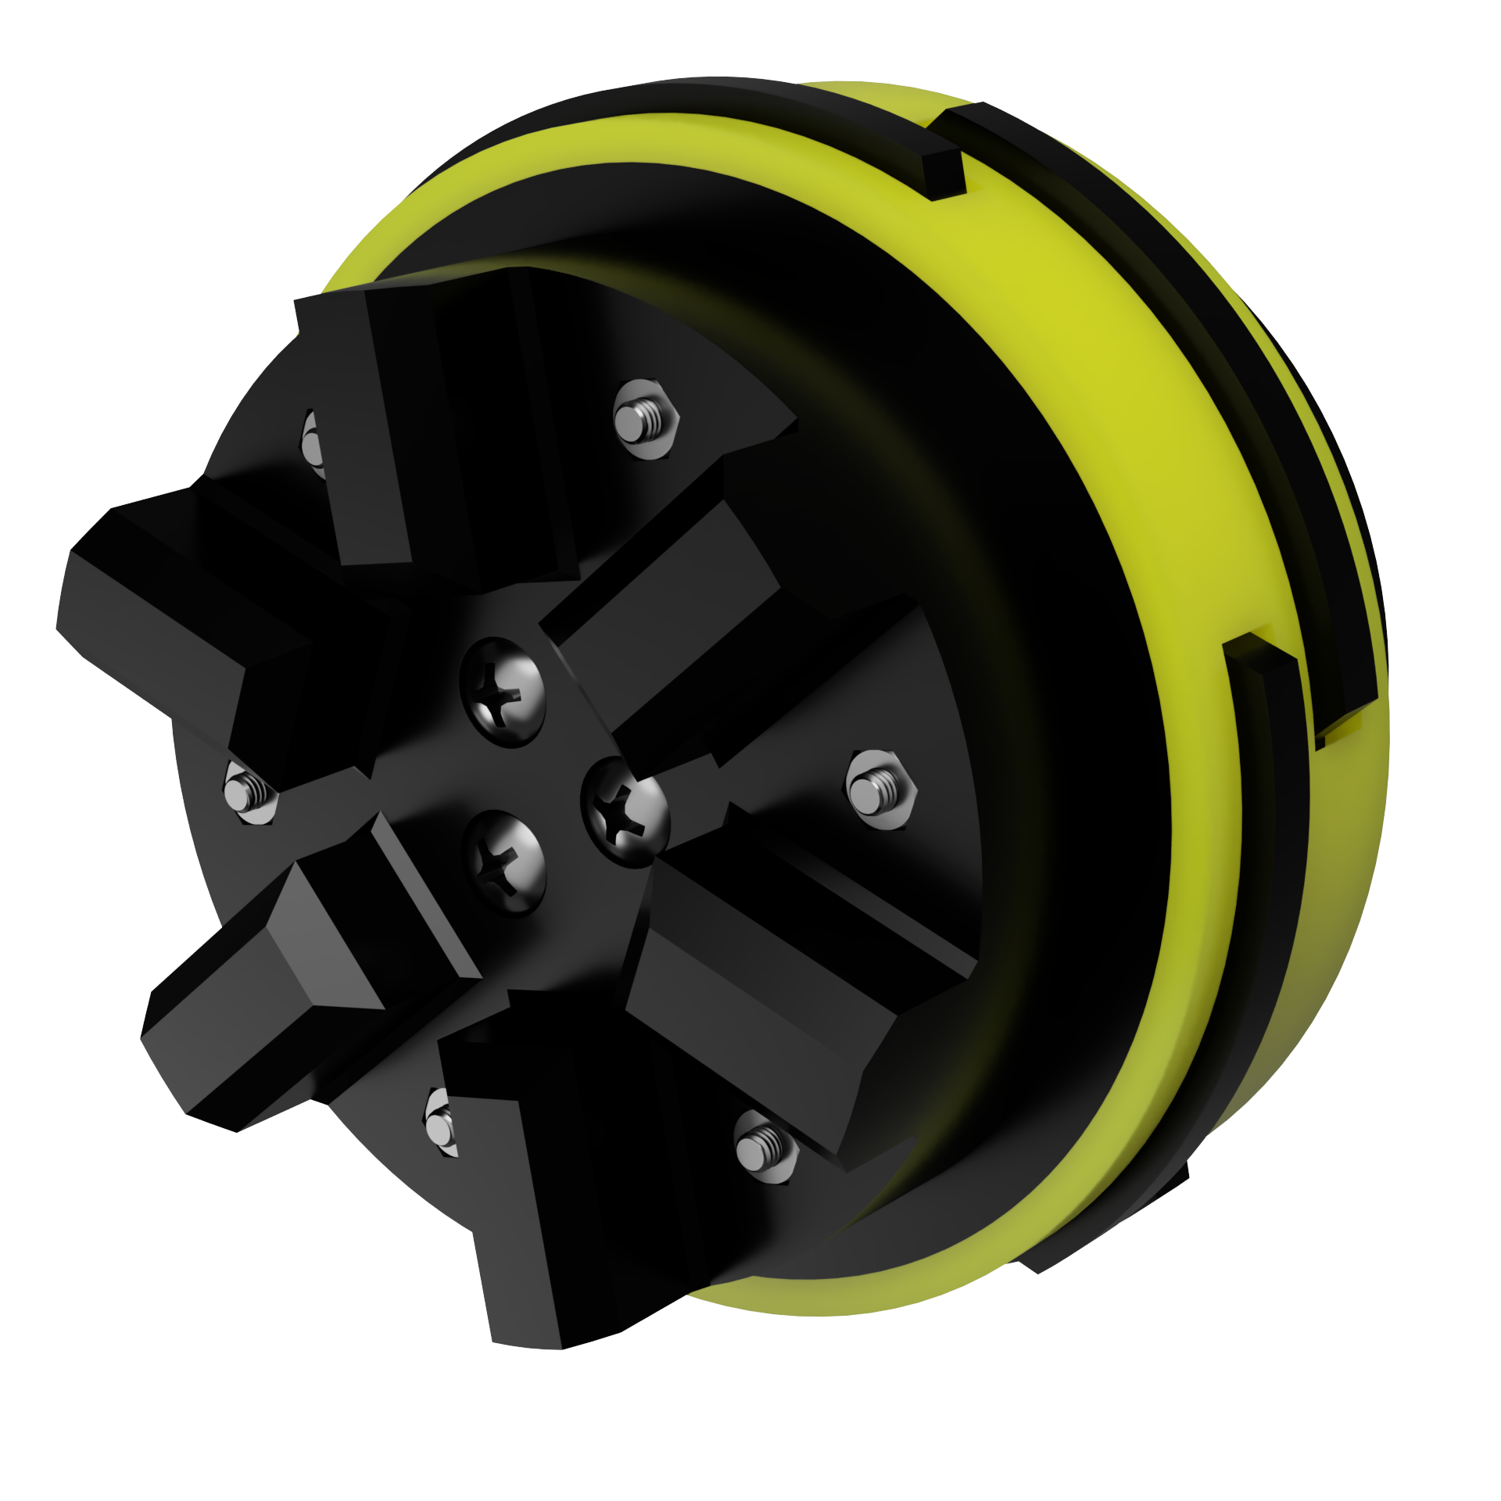
ROZWIĄZANIE HYBRYDOWE
Rozwiązaniem hybrydowym jest prototyp koła pojazdu o zmiennej charakterystyce wykorzystującego dwie, wykonane z różnych materiałów, powierzchnie toczne z możliwością ich dynamicznej zmiany podczas jazdy. Minimalizacja oporów przekłada się na mniejsze zużycie energii.

Slide 8
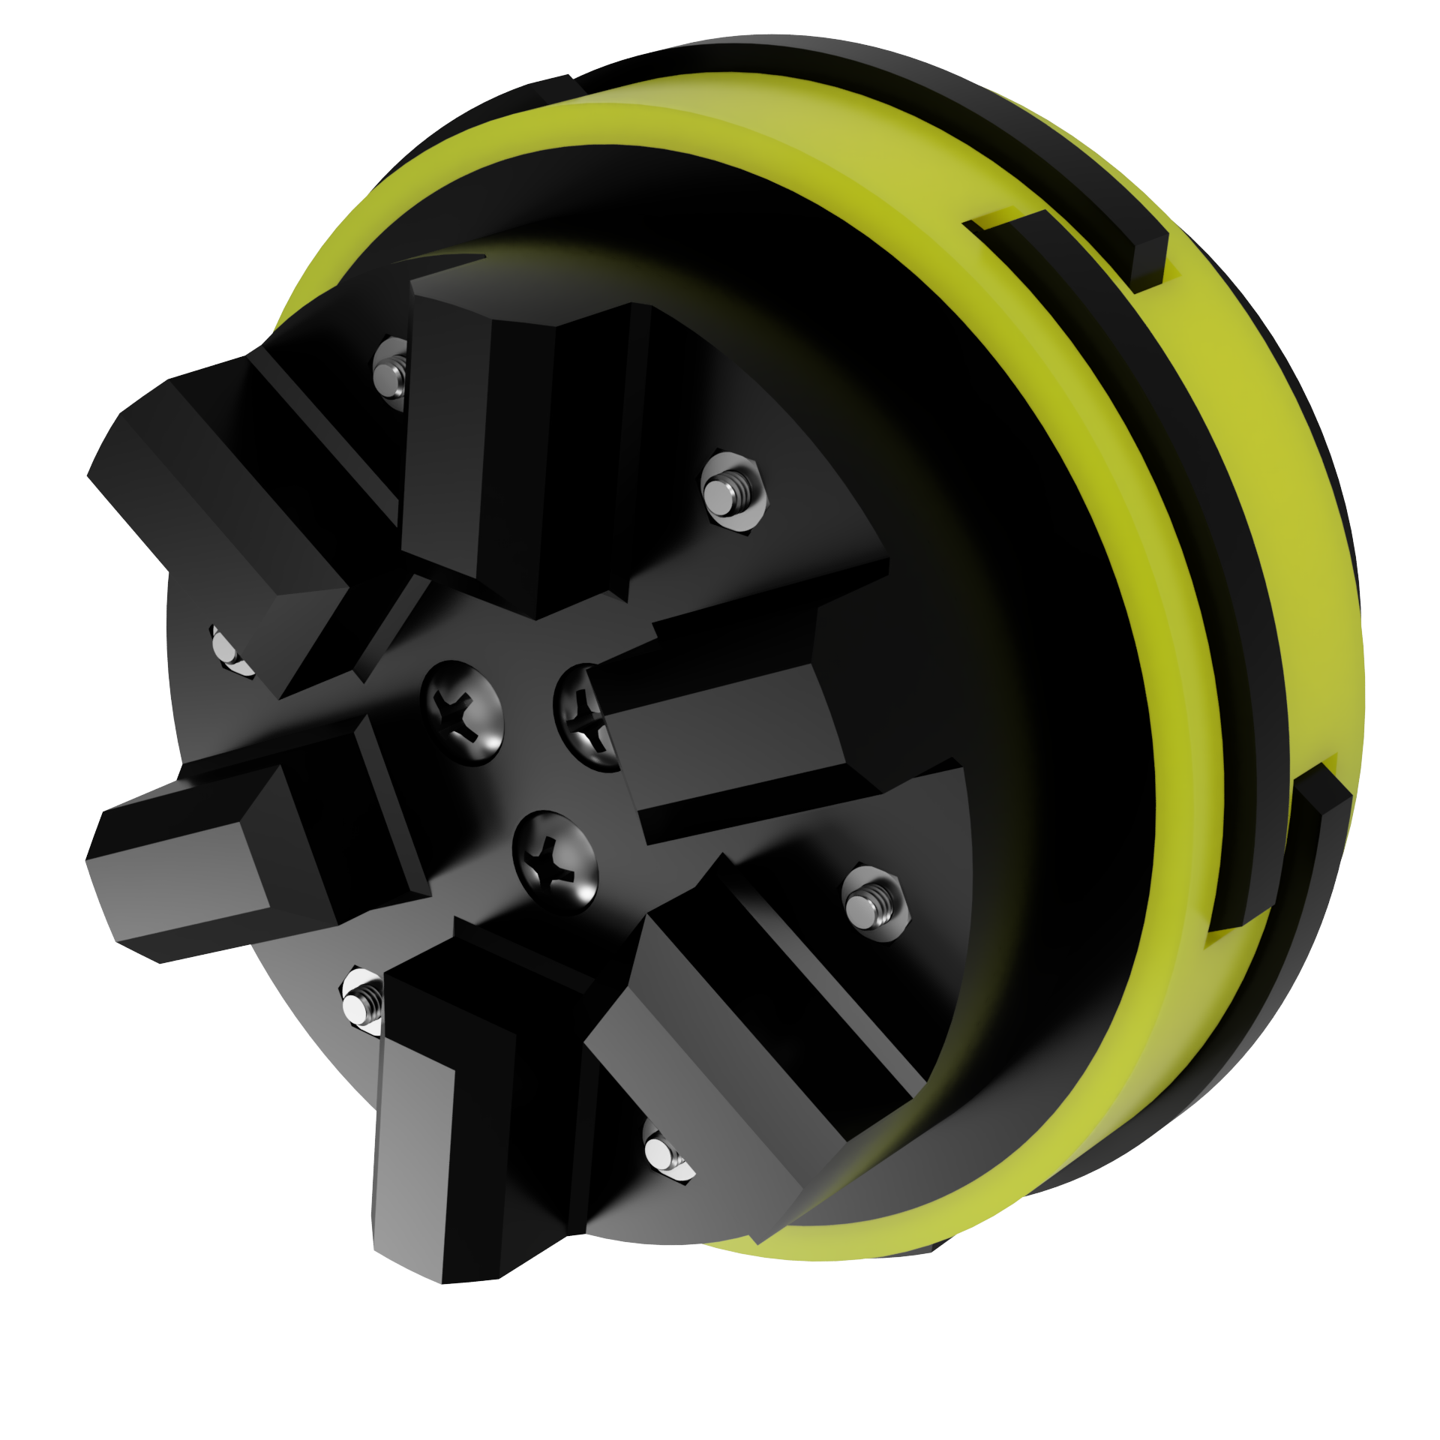
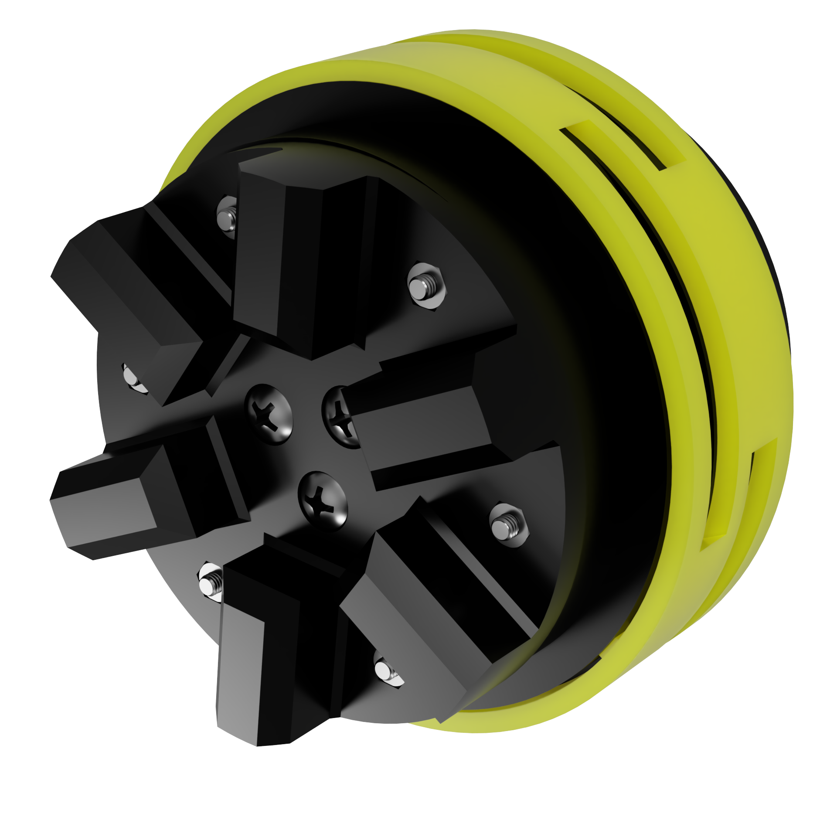
Tryby pracy rozwiązania hybrydowego
Tryb 1 – minimalizacja oporów
Tryb 2 – maksymalizacja przyczepności

Slide 9
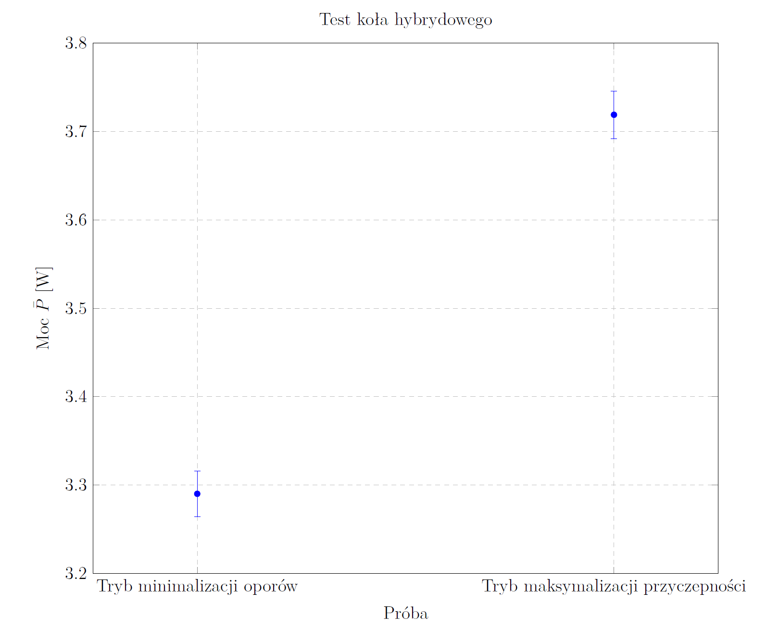
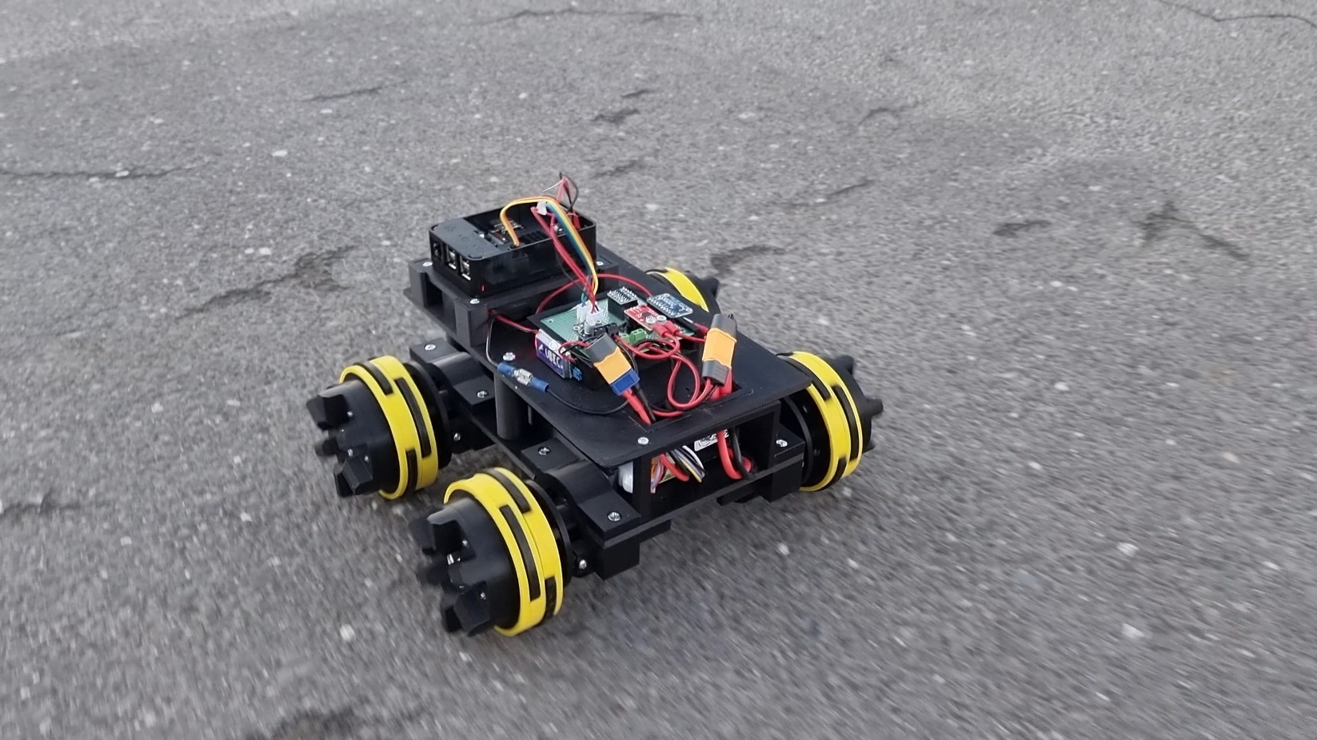
Ewaluacja hybrydowego rozwiązania
Dla obu trybów pracy przeprowadzono badania mające na celu wyznaczenie średniej mocy potrzebnej do utrzymania stałej prędkości modelu pojazdu. Zbadano również współczynnik tarcia ślizgowego kinetycznego pomiędzy zestawem kół, a podłożem. Do badań użyto zmodernizowanej platformy z części 2 badania wstępnego. Przeprowadzono również badanie w celu wyznaczenia współczynnika tarcia ślizgowego kinetycznego dla zestawu kół w obu trybach.
Aby oszacować wpływ mechanizmu sterującego na wydajność układu napędowego przeprowadzono próby dla obrotów jałowych w obu trybach. Wykres przedstawia pobór mocy po odjęciu mocy strat układu napędowego.
Wnioski:
Przełączenie koła w tryb minimalizacji oporów pozwala na zmniejszenie poboru mocy o ≈12%.
Współczynnik tarcia ślizgowego kinetycznego dla zestawu kół w trybie minimalizacji oporów stanowi ≈25% współczynnika dla zestawu kół w trybie maksymalnej przyczepności.
Model podczas testów

Slide 10
Zastosowanie w praktyce
Mniejsze zapotrzebowanie napędu na energię co pozwala zwiększyć zasięg pojazdu lub czas pracy między ładowaniami/tankowaniami.
Mniejsze zapotrzebowanie na moc pozwala na użycie silnika o mniejszej mocy, tym samym układ napędowy jest mniej obciążony co pozwala zredukować jego masę, co także przekłada się na zmniejszenie oporów i zapotrzebowania na energię.
Przedstawione rozwiązanie można zastosować:
w transporcie drogowym w celu zmniejszenia oporów ruchu pojazdów, w sytuacjach gdy duża przyczepność nie jest wymagana,
w transporcie lotniczym w celu zmniejszenia oporu podczas startu, a zachowania zdolności hamujących przy lądowaniu.

Slide 11
ograniczenie negatywnego wpływu na środowisko
Podczas pracy nad projektem w celu ograniczenia negatywnego wpływu na środowisko wykorzystałem następujące działania:
Do wykonania wydruków prototypów wykorzystałem biodegradowalny filament (PLA).
Całą dokumentację oraz projektowanie wykonałem elektronicznie bez użycia papieru.

